Slide 1

PHÒNG GIÁO DỤC VÀ ĐÀO TẠO QUẬN LONG BIÊN
CHÀO CÁC BẠN HỌC SINH LỚP 5
MĨ THUẬT

Slide 2

PHÒNG GIÁO DỤC & ĐÀO TẠO QUẬN LONG BIÊN
CHỦ ĐỀ 13: XEM TRANH
“BÁC HỒ ĐI CÔNG TÁC”
TIẾT 2: VẼ TRANH VỀ
BÁC HỒ VÀ CÁC EM THIẾU NHI

Slide 3

PHÒNG GIÁO DỤC & ĐÀO TẠO QUẬN LONG BIÊN
CHUẨN BỊ ĐỒ DÙNG
- Sách học Mĩ thuật.
- Giấy vẽ
- Màu, bút chì, tẩy.

Slide 4

PHÒNG GIÁO DỤC & ĐÀO TẠO QUẬN LONG BIÊN
YÊU CẦU CẦN ĐẠT
- Nhận biết vẻ đẹp của tranh vẽ về Bác Hồ với thiếu nhi.
- Nêu được hình ảnh, màu sắc, nội dung và cảm nhận của bản thân đối với bức tranh vẽ Bác Hồ và các em thiếu nhi.
- Biết cách vẽ tranh về Bác Hồ và các em thiếu nhi.
- Vẽ được tranh về Bác Hồ và các em thiếu nhi.
- Giới thiệu, nêu nhận xét và nêu được cảm nhận về sản phẩm của mình, của bạn.

Slide 5

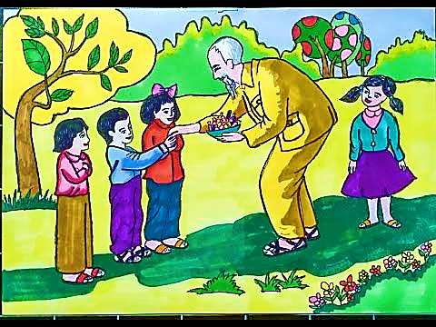
PHÒNG GIÁO DỤC & ĐÀO TẠO QUẬN LONG BIÊN
KHÁM PHÁ
- Bức tranh này có hình ảnh gì?
- Bức tranh này được thể hiện bằng hình thức, chất liệu gì?
- Nhận xét về hình ảnh, màu sắc của bức tranh?

Slide 6
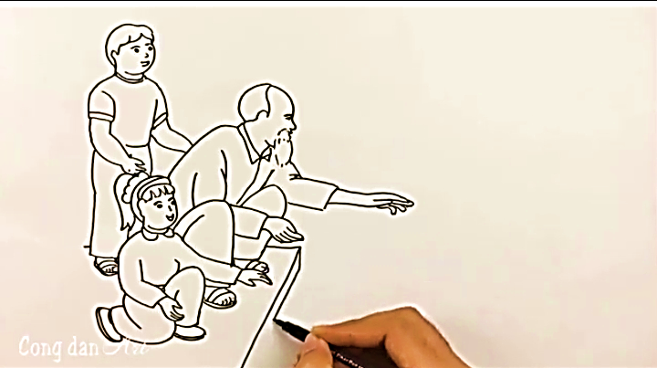
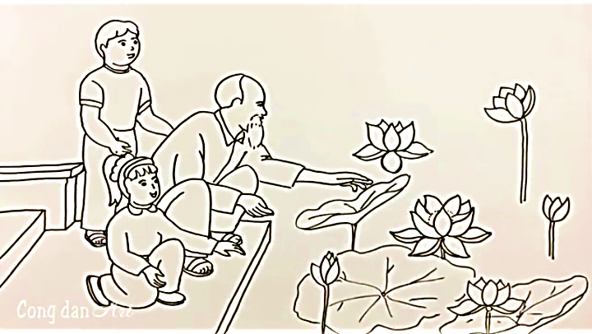
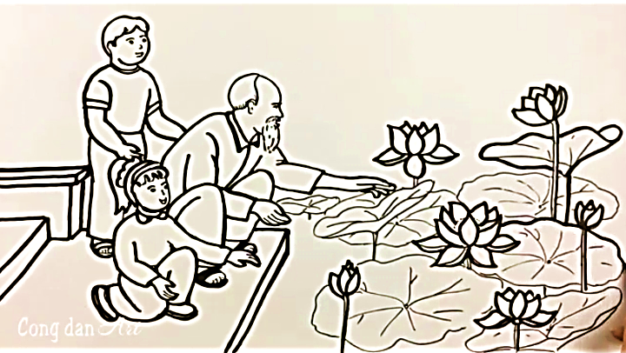
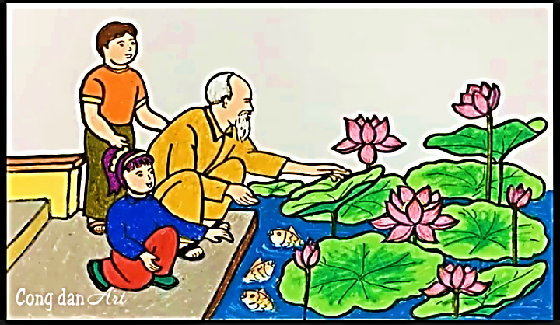
PHÒNG GIÁO DỤC & ĐÀO TẠO QUẬN LONG BIÊN
CÁCH THỰC HIỆN
1. Vẽ hình ảnh Bác Hồ và các em thiếu nhi.
2. Vẽ hình ảnh hồ sen và các chi tiết khác hoàn thiện bức tranh bằng nét.
3. Vẽ màu theo ý thích hoàn thành bức tranh.

Slide 7
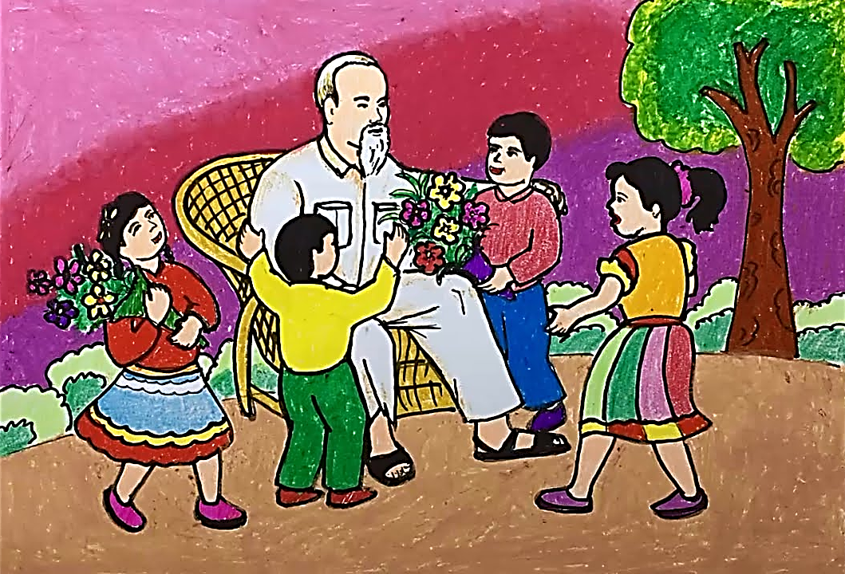
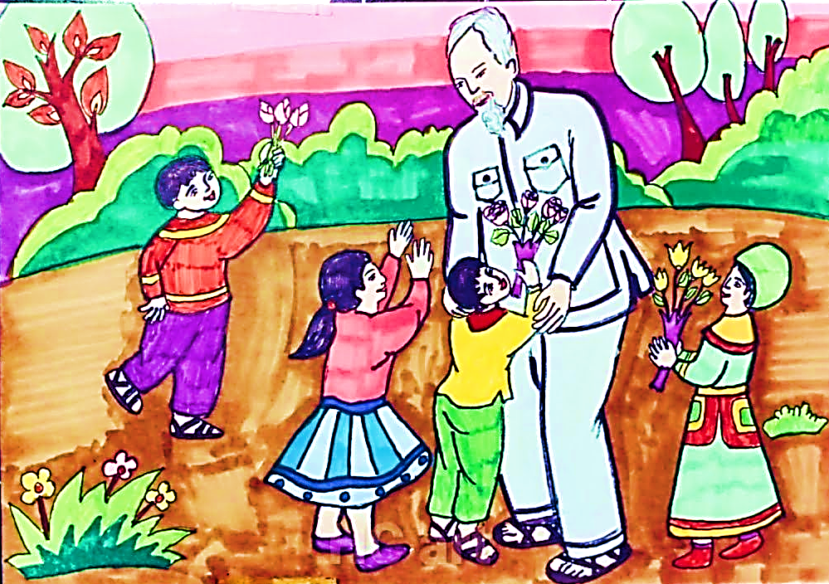
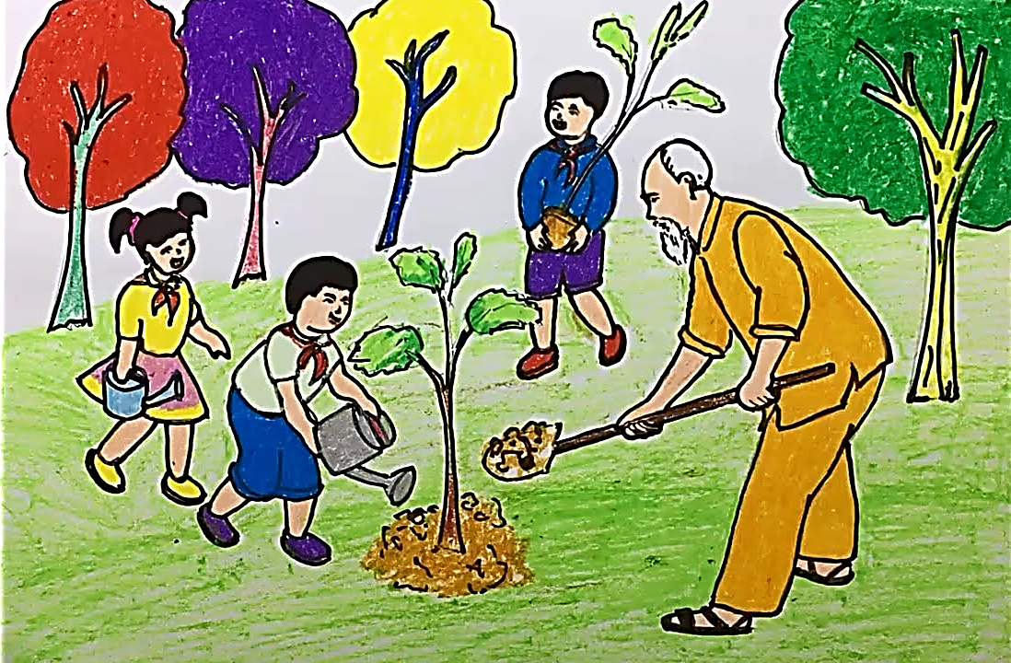
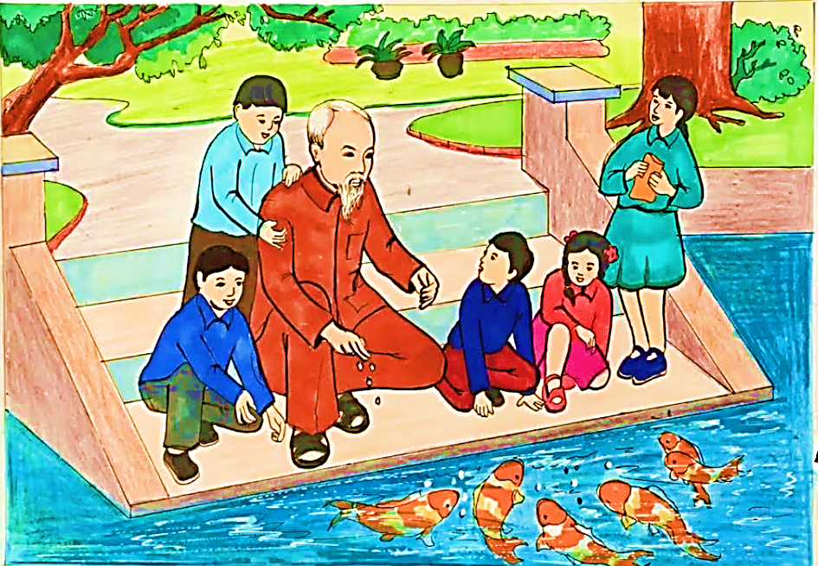
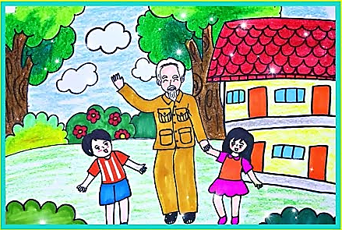
PHÒNG GIÁO DỤC & ĐÀO TẠO QUẬN LONG BIÊN
SẢN PHẨM THAM KHẢO

Slide 8
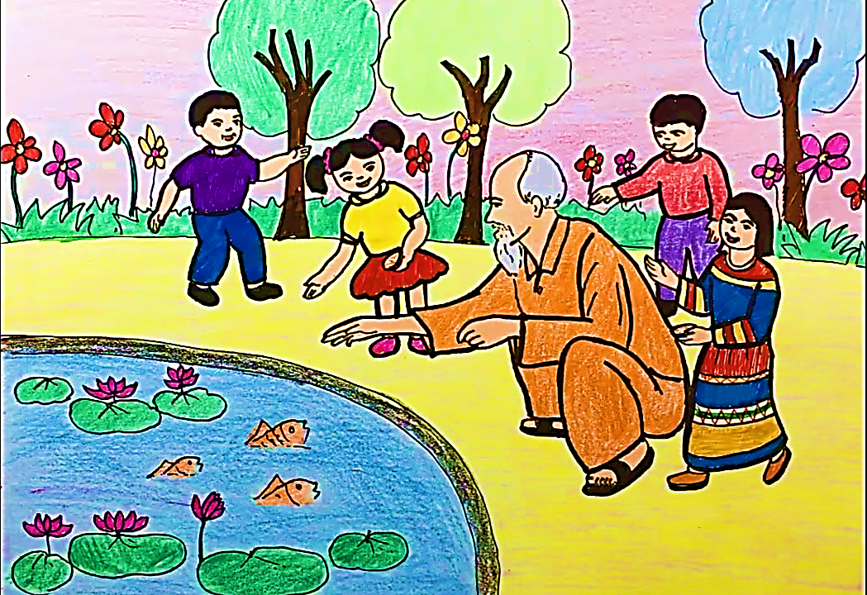
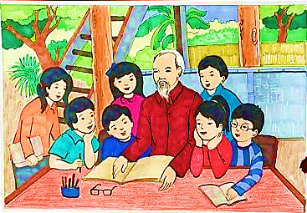
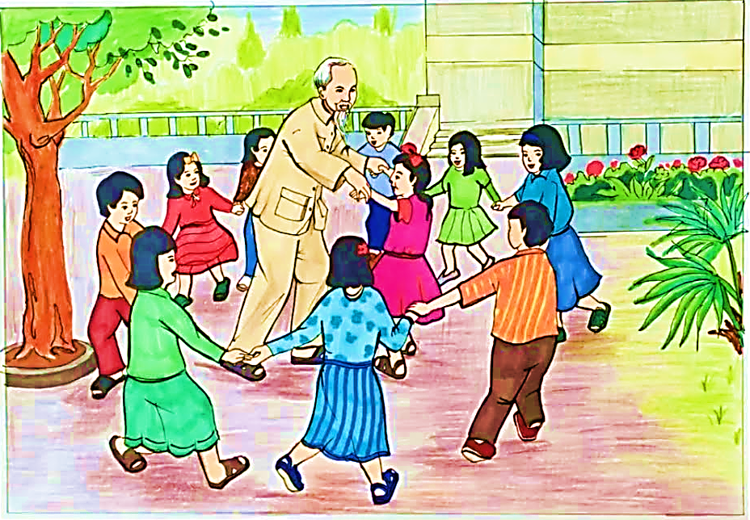
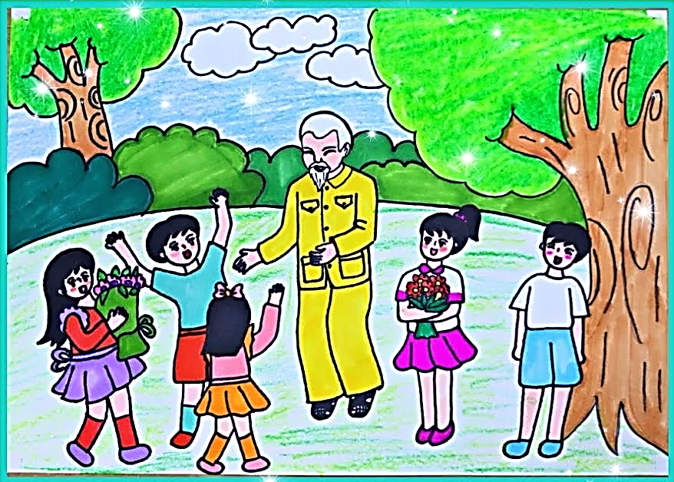
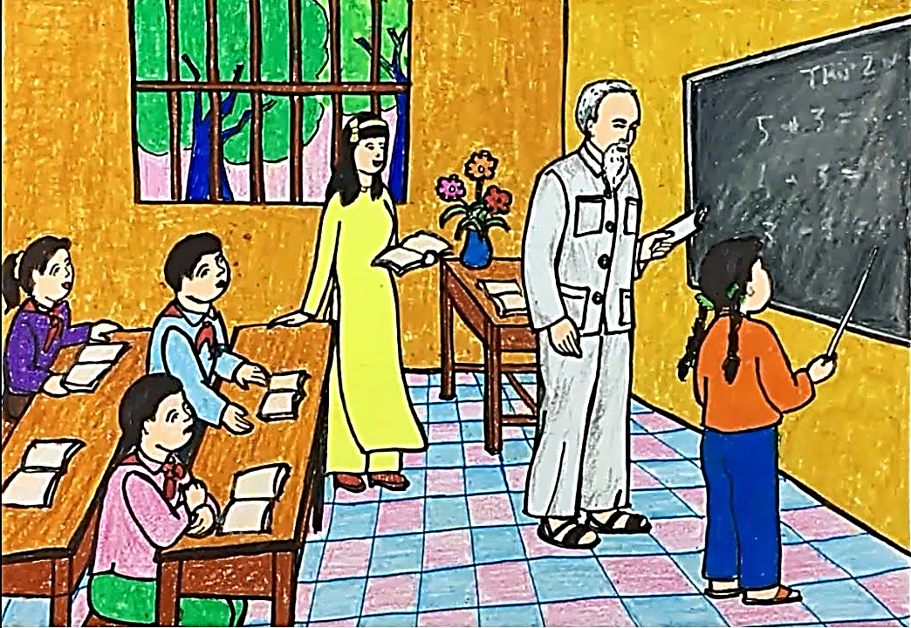
PHÒNG GIÁO DỤC & ĐÀO TẠO QUẬN LONG BIÊN
SẢN PHẨM THAM KHẢO

Slide 9
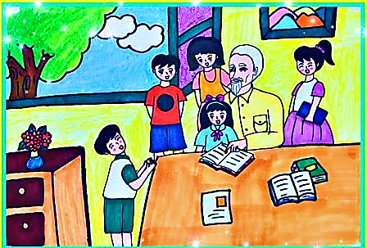
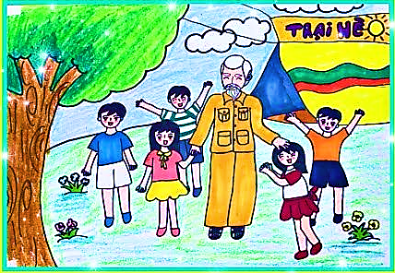
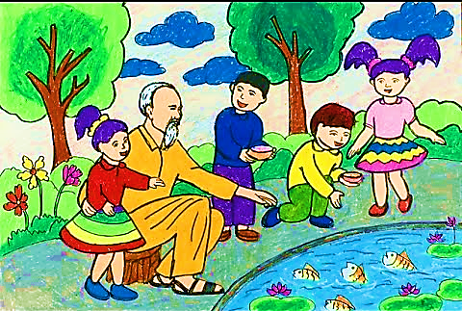
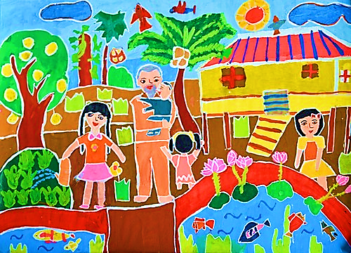
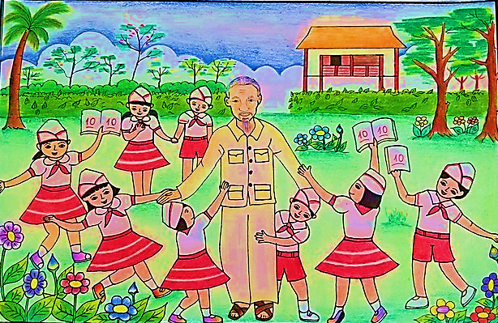
PHÒNG GIÁO DỤC & ĐÀO TẠO QUẬN LONG BIÊN
SẢN PHẨM THAM KHẢO

Slide 10

PHÒNG GIÁO DỤC & ĐÀO TẠO QUẬN LONG BIÊN
Thực hành
Vẽ tranh Bác Hồ và các em thiếu nhi theo ý thích.

Slide 11

PHÒNG GIÁO DỤC & ĐÀO TẠO QUẬN LONG BIÊN
CHÚC CÁC CON HOÀN THÀNH BÀI TỐT!
Các con nhớ lưu lại sản phẩm cẩn thận nhé!
Khi đi học, các con sẽ mang sản phẩm đến lớp
để trưng bày và chia sẻ cùng các bạn.
Hẹn gặp lại các con trong bài học sau.

